Slide 1
『한우 서포터즈 (SNS)』 런던에서 대한민국의 한우를 알려라!!
- 작성자 : 공동운

Slide 2
< 목 차 >
Ⅰ. 자기 소개 및 매력 발산
A) 미소 B) 사교성 C)말솜씨
Ⅱ. 홍보 아이디어
A) 홍보수단 B)홍보 계획 C)홍보 사례
Ⅲ. 끝맺음

Slide 3
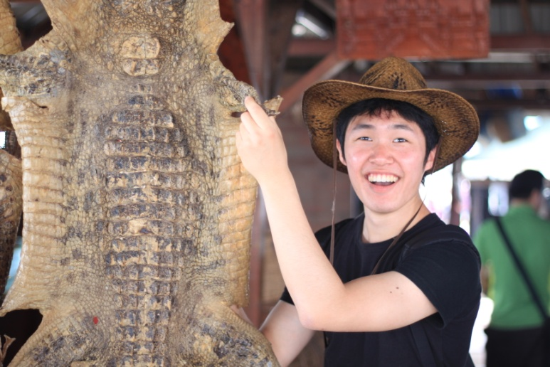
Ⅰ. 자기 소개
이름 : 공동운
생년월일 : 1990. 11. 29 (23세)
성별 : 남자
학교 : 고려대학교 2학년 복학
안녕하세요? 아이디어 설명에 앞서서 간단히 제 소개를 하기 위해 글을 썼습 니다. 저는 군대를 전역하고 돌아온 복학생 아저씨(?)입니다. 나이는 젊지만 얼굴이 노안인 것이 약간의 문제점입니다. ^^ 한우를 올림픽의 중심지 런던에서 홍보 하는 이번 서포터즈에 참여하게 된 것을 정말로 영광으로 생각하고 있습니다. 그럼 지금부터 홍보 아이디어에 앞서 저의 매력 포인트를 몇 가지 말해보겠습니다.

Slide 4
Ⅰ. 자기 소개
A) 미소
처음 만나는 외국인에게 첫인상으로 가장
중요한 것은 용모인 것 같습니다. 그렇다는
점에서 미소는 용모를 한층 더 부드럽게
만들어 외국인에게 친근감을 표시합니다.
저는 오른쪽 사진의 김연아 만큼의 만점
미소는 아니지만 넉살 좋은 미소로 그들의
마음을 움직여 홍보의 발판이 되도록 할 수
있습니다.
→ 사진 1

Slide 5
Ⅰ. 자기 소개
B) 사교성
하지만 미소가 좋다고 해서 되는 것
은 아닙니다.미소 짓고 말을 걸지를
못한다면 의미가 없겠죠?
저는 이런 면에서는 행운입니다. 처음
보는 이에게 다가가서 말을 걸며 여러
가지 질문을 하면서 친해지려고 노력
합니다. 이런 점에서 저는 홍보를 하기
위한 필요 조건이 갖추어졌다고 볼 수
있습니다.
↑사진 2

Slide 6
Ⅰ. 자기 소개
C) 말솜씨
마지막 저의 매력으로 말솜씨를 들 수
있습니다. 예부터 ‘말 한마디로 천냥 빛을
갚는다.’ 라는 말이 있습니다. 제가 비록
이 속담 정도의 입담은 아니지만 외국인
에게 대한민국의 한우를 홍보하는 동안에
말솜씨를 발휘하여 잘 할 자신이 있다는
말씀을 드리고 싶습니다.
→ 사진 3

Slide 7
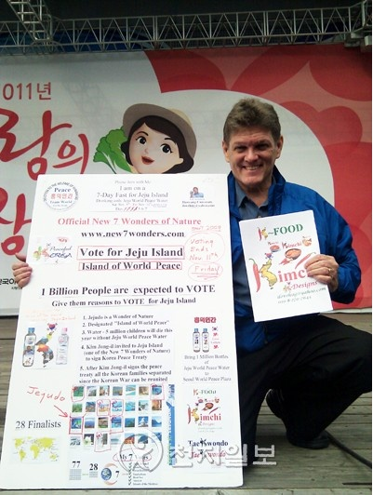
Ⅱ. 홍보 아이디어
홍보 방법 – 거리 피켓 홍보 및 음식 소개
피켓 홍보란 어떤 정보를 알리기 위하여
그 내용을 판에 적어서 들고 다니는 방식을
말합니다. 그 방식은 간단하지만 홍보 효과
에 비하여 저렴하고 간편하며 직접 시민들과
만남에 대해서도 용이합니다. 하지만 단점으
로는 피켓과 동시에 함께 참여할 수 있는
프로그램이 없다면 기억에 스쳐 지나갈 수
있다는 점이 단점입니다.
→ 사진 4. 외국인이 제주도 홍보를
위하여 피켓 홍보를 하는 장면

Slide 8
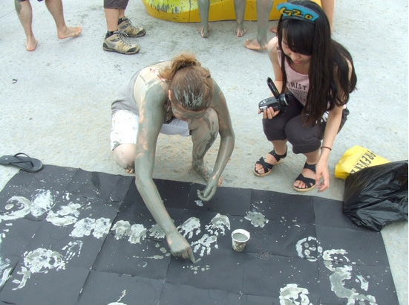
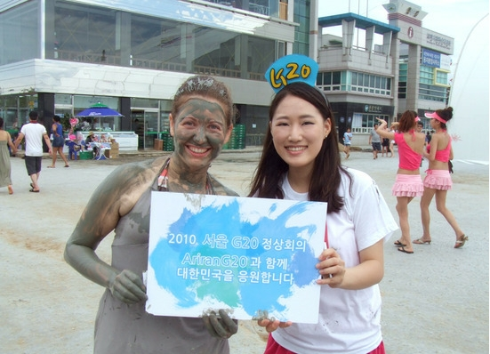
Ⅱ. 홍보 아이디어
B) 홍보 계획
① 먼저 시선을 끌기 위하여, 피켓 홍보를 합니다.
물론 흥미를 유발시키는 참여 활동을 만들어서
외국인들의 참여를 유도합니다. 활동을 하면서
피켓에 미리 적어 놓은 한우의 소개, 영양과 맛의
우수함 등을 소개하는 겁니다. 오른쪽 사진 5,6은
G20 정상회담 홍보를 위해 보령 머드 축제에서
보여준 피켓 홍보입니다. 야외 활동을 보여 외국인
들의 자연스런 참여를 이끌어 내고, 중요한 핵심인
홍보까지 이루어 낸 사례입니다.

Slide 9
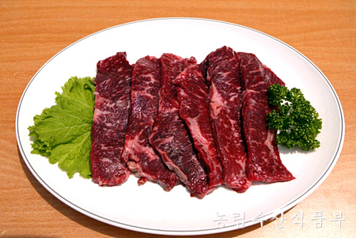
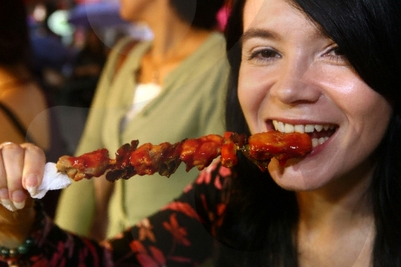
Ⅱ. 홍보 아이디어
B) 홍보 계획
② 하지만 가장 중요한 것은 역시 음식입니다.
한우는 무엇보다 음식이기 때문에 외국인들에게
그 맛으로 평가를 받아야 합니다. 물론 저희가
전문 요리를 할 수는 없으니 런던의 한국 식당
같은 한우를 전문적으로 조리할 수 있는 식당의
협조를 얻어 그 식당의 홍보 및 한우 홍보를 겸
하여 활동을 펼쳐야 한다고 생각합니다.

Slide 10
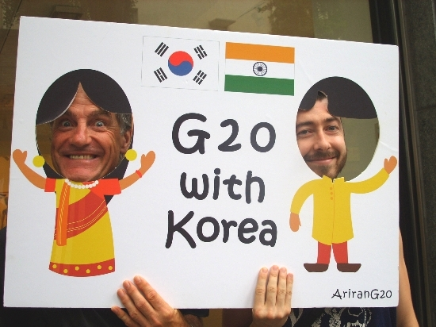
Ⅱ. 홍보 아이디어
C) 홍보 예시
↓사진 8. 피켓 홍보 예시
↑ 사진 7. G20 정상회담
피켓 홍보 예시

Slide 11
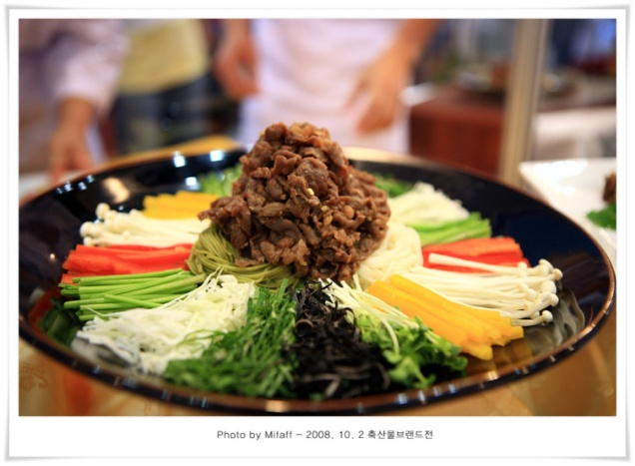
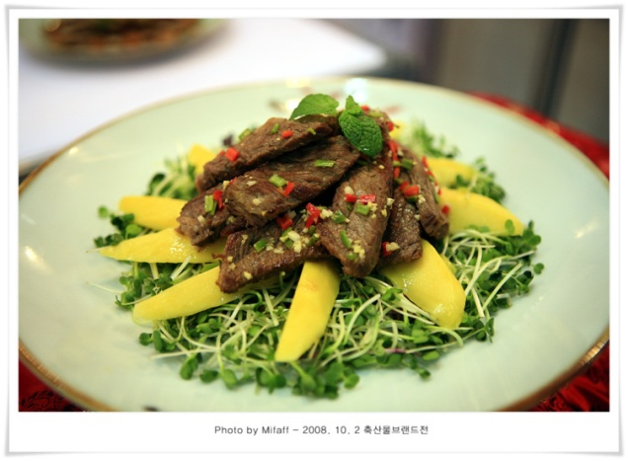
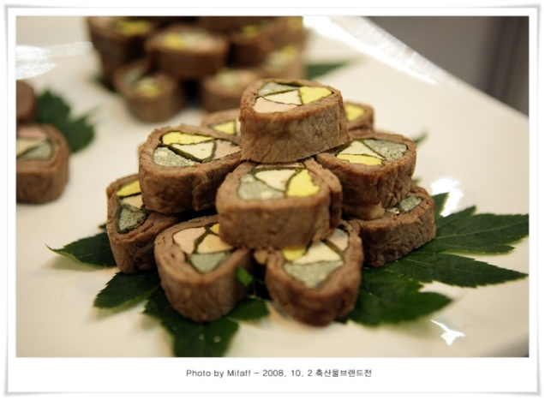
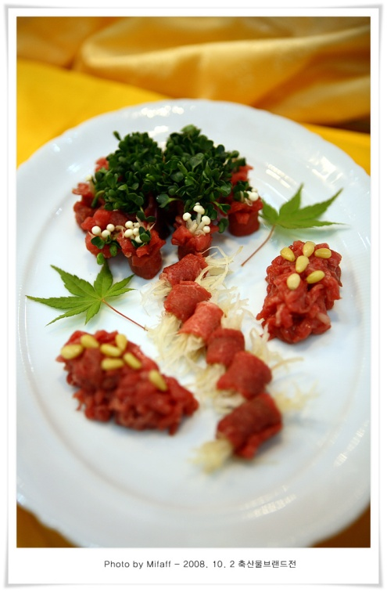
Ⅱ. 홍보 아이디어
C) 홍보 예시
이렇게 한우 세계화를
위해 여러가지 퓨전 음식
홍보도 중요하다고 생각합
니다. 이런 음식을 내놓을
식당들을 소개하는 것이
도움이 될 듯 합니다.
→사진 9,10,11,12
한우 불고기 샐러드(왼쪽 위부터 시계 방향)
한우 목심 타이소스 샐러드
한우 우둔살 두부 삼각롤
한우 우둔살 퓨전 꽃육회

Slide 12
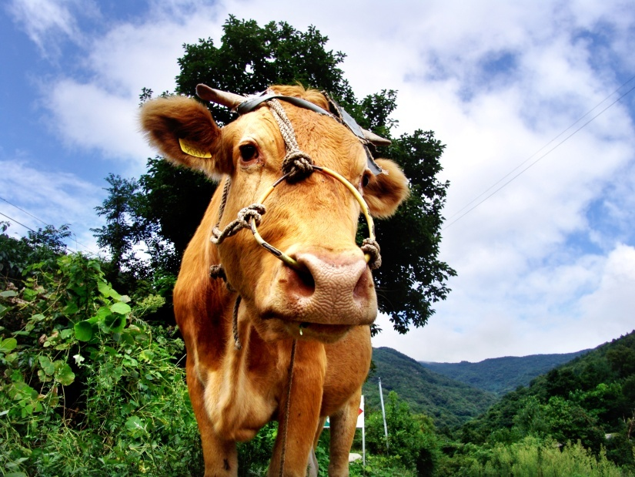
Ⅲ. 끝맺음
이상으로 저의 소개와 홍보 아이디어에 대해 마치도록 하겠습니다.
이번 한우 서포터즈 라는 자리를 마련해주시고
이 글을 읽어주셔서 감사합니다.
앞으로도 한우에 대해 끝까지 사랑할 것을 다짐합니다.
한우 파이팅!

Slide 13
< 출처 >
사진 1. - 문화체육관광부
사진 2. - http://blog.naver.com/PostView.nhn?blogId=creativemd&logNo=120113321396&viewDate=&currentPage=1&listtype=0
사진 3. - 연합뉴스
사진 4. - 천지일보
사진 5.6. - Ariran G20
P. 9 한우 사진 – 농림 수산부 시식 장면 - http://medicompr.co.kr/new/content/prissue_view.asp?mcode=07&scode=01&P_IDX=323&gotoPage=8
사진 7. - Ariran G20
사진 8. - 동아일보
사진 9.10.11.12. - 2008 축산물 브랜드전
P. 12 한우 사진. - 2010 한우문화공모전

